Slide 1

MAUI – Interface en .Net
Gaultier Large

Slide 2













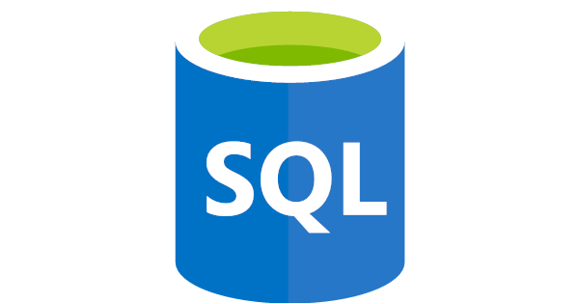











Qui suis-je?
Gaultier Large
CEO d’Eduxim
Dev et architecte logiciel depuis 12 ans
Formateur depuis 10 ans
Précédents jobs
Coté tech
…
…

Slide 3
Sommaire
Introduction à MAUI
Création d’un nouveau projet
XAML Syntaxe
XAML markup extensions
La liaison des données
Architecture MVVM
Les bibliothèques de contrôles graphique tierces

Slide 4
Installation

Slide 5
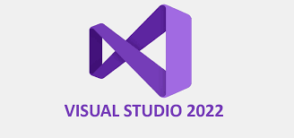
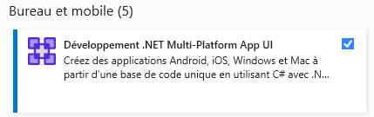
Visual studio 2022 community edition

Slide 6
Introduction à MAUI

Slide 7
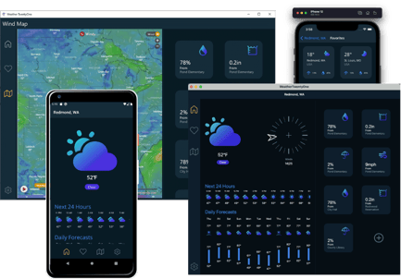
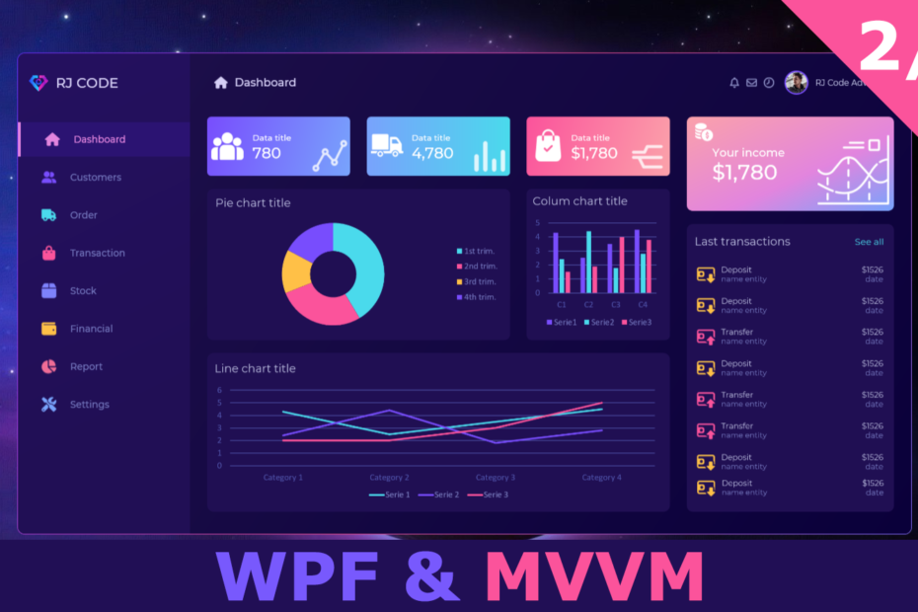
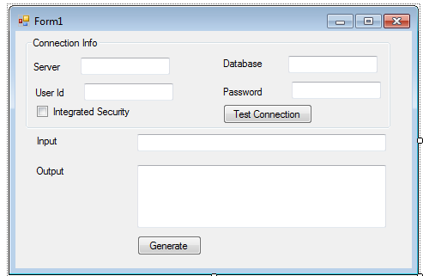
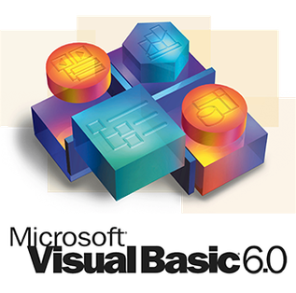
Historique des clients lourd en .Net
Winform
WPF
MAUI .Net
Drag & drop
XAML
XAML
Pas reponsive
Responsive & vectoriel
Responsive & vectoriel
Style possible
Style possible
Moche
Très gourmand en ressource
Multi-plateforme

Slide 8
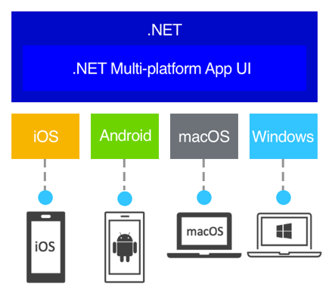
Qu’est-ce que MAUI
Le framework UI multi-plateforme de Microsoft :

Slide 9
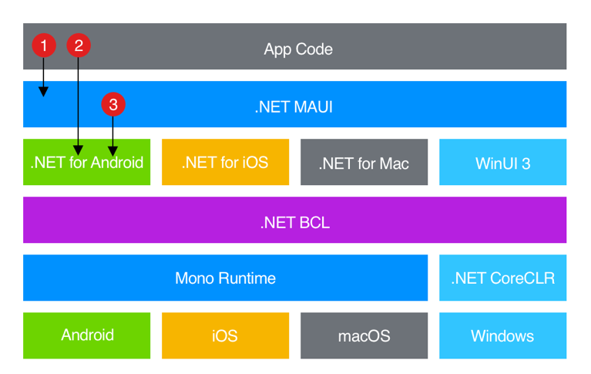
Comment ça marche ?
vous écrivez du code qui interagit principalement avec l’API .NET MAUI (1)
.NET MAUI consomme alors directement les API de plateforme native (3).
En outre, le code d’application peut exercer directement les API de plateforme (2)

Slide 10
Les plateformes supportées
Les applications .NET Multiplateforme App UI (.NET MAUI) peuvent être écrites pour les plateformes suivantes :
Android 5.0 (API 21) ou version ultérieure.
iOS 10 ou version ultérieure.
macOS 10.15 ou version ultérieure, à l’aide de Mac Catalyst.
Windows 11 et Windows 10 version 1809.

Slide 11
Projet unique
Un projet partagé unique qui peut cibler Android, iOS, macOS et Windows.
Sélection de cible de débogage simplifiée pour l’exécution de vos applications .NET MAUI.
Fichiers de ressources partagés au sein du projet unique.
Manifeste d’application unique qui spécifie le titre, l’ID et la version de l’application.
Accès aux API et outils spécifiques à la plateforme si nécessaire.
Point d’entrée d’application multiplateforme unique.

Slide 12
Les langages de MAUI
C#
XAML

Slide 13

Le C#
You are expert

Slide 14
Le XAML
Le langage XAML (eXtensible Application Markup Language) est un langage XML qui est une alternative à la programmation de code pour instancier et initialiser des objets et organiser ces objets dans des hiérarchies parent-enfant.

Slide 15
MAUI intro

Slide 16
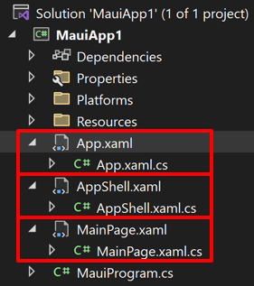
Le projet
Le premier appairage de fichiers est App.xaml, un fichier XAML et App.xaml.cs, un fichier code-behind C# associé au fichier XAML. App.xaml et App.xaml.cs contribuent à une classe nommée App qui dérive de Application.
Le deuxième appairage de fichiers est AppShell.xaml et AppShell.xaml.cs, qui contribuent à une classe nommée AppShell qui dérive de Shell. La plupart des autres classes avec des fichiers XAML contribuent à une classe qui dérive de ContentPage et définissent l’interface utilisateur d’une page. Cela s’applique aux fichiers MainPage.xaml et MainPage.xaml.cs .

Slide 17
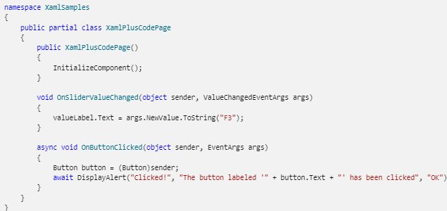
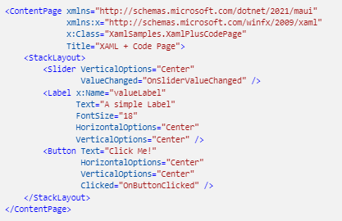
Interaction entre le xaml et le code

Slide 18
Xaml Syntaxe

Slide 19
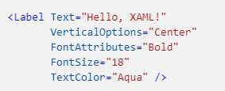
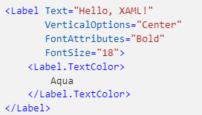
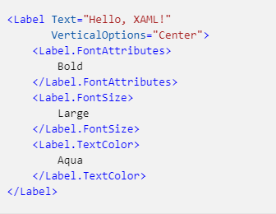
Les propriétés
Par attributs xml
Par balises xml

Slide 20
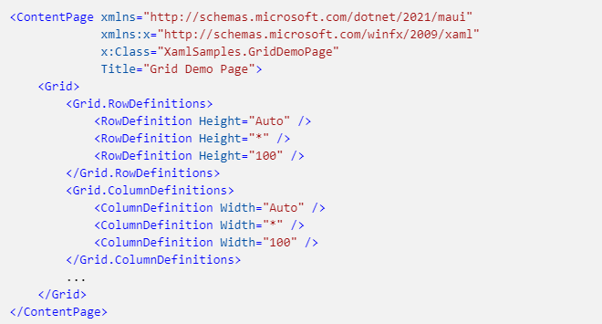
Les propriétés
Il est possible de mélanger les 2

Slide 21
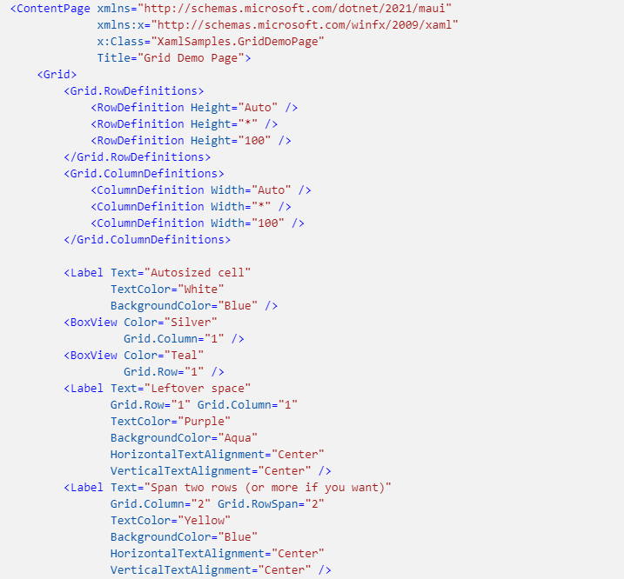
Les propriétés jointes
Dans la balise de chaque enfant du Grid , vous spécifiez la ligne et la colonne de cet enfant à l’aide Grid.Row des attributs et Grid.Column , qui ont des valeurs par défaut de 0. Vous pouvez également indiquer si un enfant s’étend sur plusieurs lignes ou colonnes avec les Grid.RowSpan attributs et Grid.ColumnSpan , par défaut, 1.

Slide 22
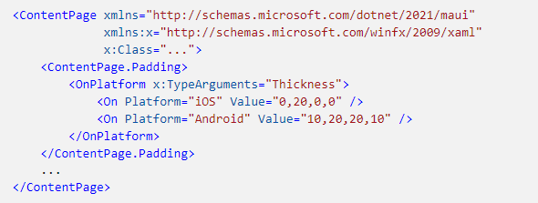
Différences de plateforme
Les applications .NET MAUI peuvent personnaliser l’apparence de l’interface utilisateur par plateforme. Cela peut être effectué en XAML à l’aide des OnPlatform classes et On :

Slide 23
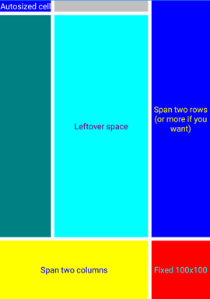
Practice : Découverte du positionnement et des contrôles
Reproduire l’IHM suivant avec un « Grid » et des « Cell »

Slide 24
XAML markup extensions

Slide 25
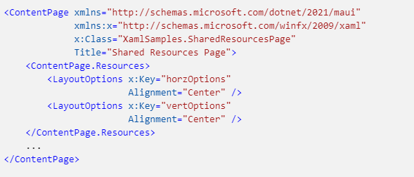
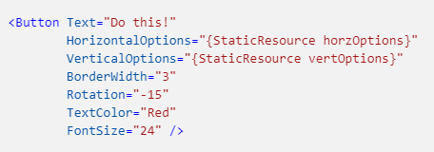
Shared resources
Permet de créer un dictionnaire de ressource partagé dans la page :

Slide 26
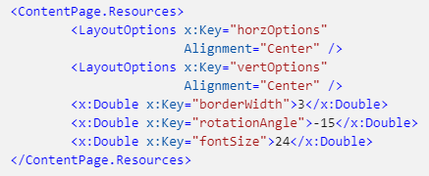
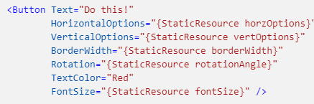
Shared resources
On peut tout mettre dans les ressources même des variables :

Slide 27
La liaison des données
Le binding !

Slide 28
Liaisons de données
La BindingContext propriété de l’objet cible doit être définie sur l’objet source,
La SetBinding méthode (souvent utilisée conjointement avec la Binding classe) doit être appelée sur l’objet cible pour lier une propriété de cet objet à une propriété de l’objet source.

Slide 29
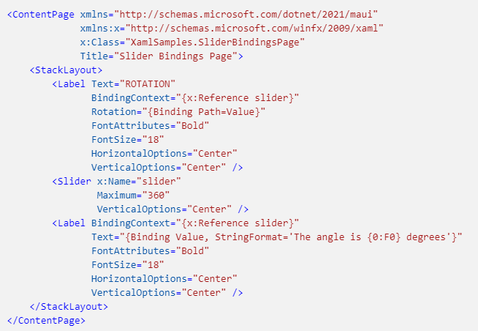
Liaisons d’affichage à affichage
Vous pouvez définir des liaisons de données pour lier les propriétés de deux vues sur la même page. Dans ce cas, vous définissez le BindingContext de l’objet cible à l’aide de l’extension de x:Reference balisage.

Slide 30
Les modes de liaison
OneWay — les valeurs sont transférées de la source vers la cible
OneWayToSource — les valeurs sont transférées de la cible vers la source
TwoWay — les valeurs sont transférées dans les deux sens entre la source et la cible
OneTime — les données passent de la source à la cible, mais uniquement lorsque les BindingContext modifications

Slide 31
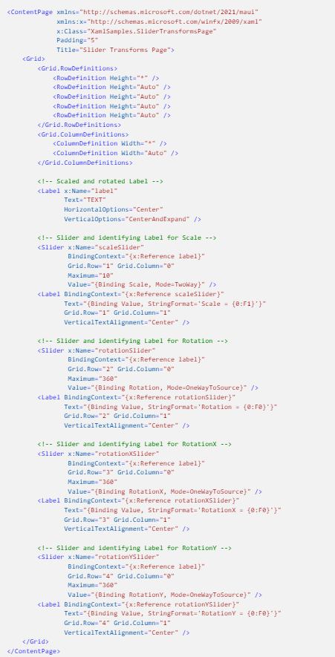
Les modes de liaison

Slide 32
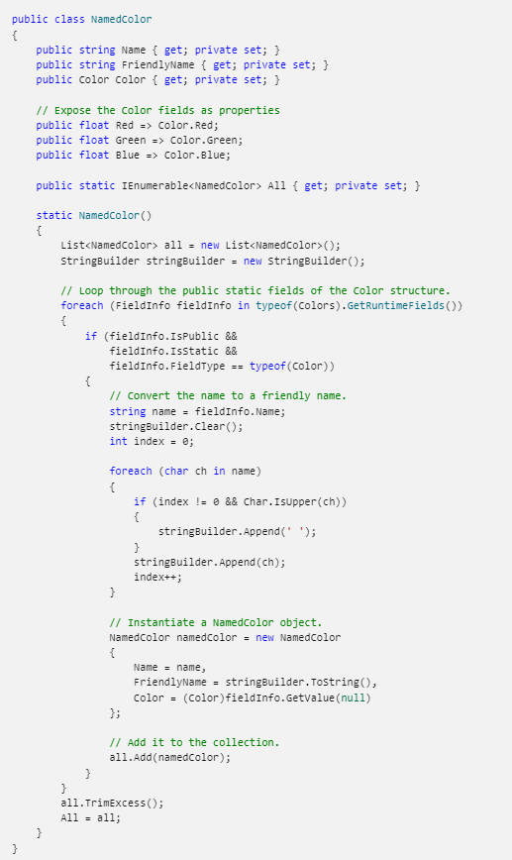
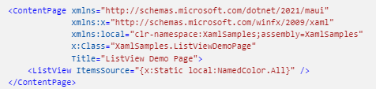
Liaisons et collections
ListView définit une ItemsSource propriété de type Ienumerable et affiche les éléments de cette collection

Slide 33
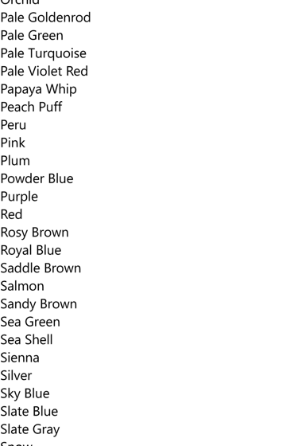
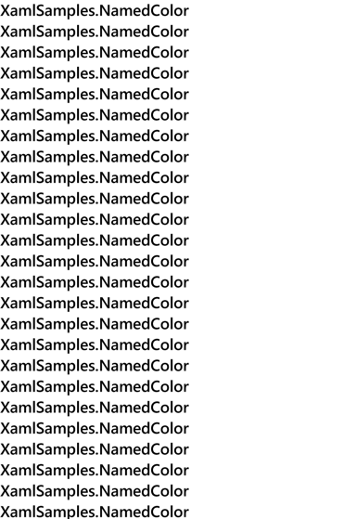
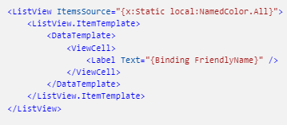
Liaisons et collections (Data Template)

Slide 34
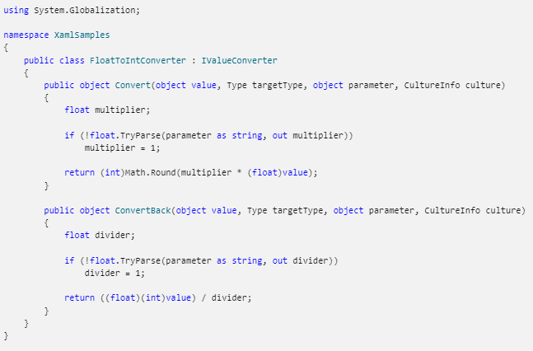
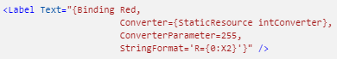
Les convertisseurs
Déclaration dans le C#
un convertisseur de valeurs, également appelé convertisseur de binding.
Il s’agit d’une classe qui implémente l’interface IValueConverter , ce qui signifie qu’elle a deux méthodes nommées Convert et ConvertBack.
La Convert méthode est appelée lorsqu’une valeur est transférée de la source vers la cible.
La ConvertBack méthode est appelée pour les transferts de la cible vers la source dans OneWayToSource ou TwoWay les liaisons :
Liaison du converter dans le xaml
Utilisation du converter dans le XML

Slide 35
ObservableCollection<T>
Représente une collection de données dynamiques qui fournit des notifications lorsque des éléments sont ajoutés ou supprimés, ou lorsque la liste entière est actualisée.
Utile pour Prévenir l’interface de changement

Slide 36
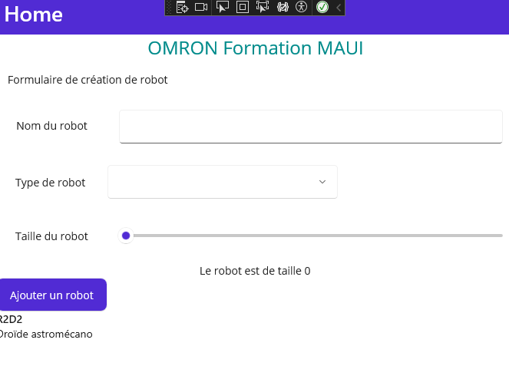
Practice :
Créer une application qui contient :
L’affichage d’une liste de robot dans une ListView
Un formulaire ou il est possible de saisir le nom, le type et la taille d’un robot
La taille est saisie par un slider dont la valeur s’affiche en dessous dans un label.
La type de robot est un selecteur avec 2 choix : Droïde de protocole ou Droïde astromécano

Slide 37
L’architecture MVVM
Le binding !

Slide 38
Le principe
Model Change Events
Ui events
View
Property Changed events
ViewModel
Model
Update
ViewModel Data
Read

Slide 39
Un peu plus concret
View
ViewModel
Model
View XAML
Classe C#
qui deviens le binding context de la viue
Classe C#
qui contient les data

Slide 40
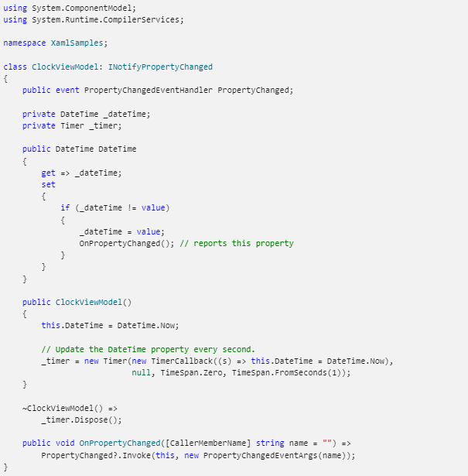
ViewModel
Le view model est une classe qui implémente INotifyPropertyChanged qui permet de notifier l’interface des changements de valeur des data.

Slide 41
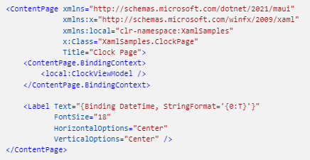
ViewModel
Mapper le viewmodel dans le xaml

Slide 42
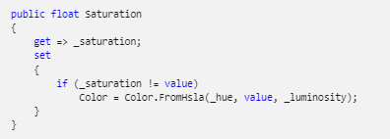
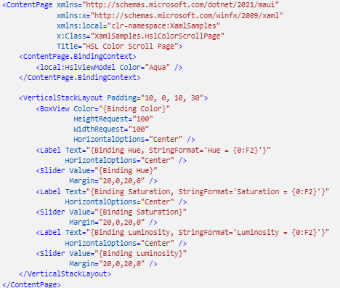
Data Binding
On définit une propriété dans le view model

Slide 43
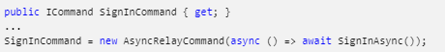
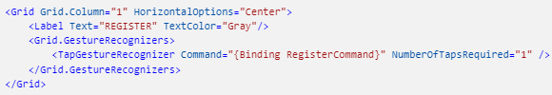
Les commands
Les modèles de vue exposent généralement des propriétés publiques, pour la liaison à partir de la vue, qui implémentent l’interface ICommand. De nombreux contrôles et mouvements .NET MAUI fournissent une propriété Command, qui peut être liée aux données d’un objet ICommand fourni par le modèle de vue. Le contrôle bouton est l’un des contrôles les plus couramment utilisés. Il fournit une propriété de commande qui s’exécute quand vous cliquez sur le bouton.

Slide 44
Practice :
Passer l’application en MVM
Ensuite transformer le type de robot en enum et utiliser un convertisseur pour l’afficher

Slide 45
Les librairies graphique tierces
Le binding !

Slide 46




Les librairies graphiques
Il existe des librairies de contrôles graphiques (payantes), très pratiques qui font gagner beaucoup de temps de développements

Slide 47
Le principe
Des nouvelles balises XAML
Customisable
Mise à jour régulièrement
Performante

Slide 48
Practice :
Télécharger la version Trial de Telerik et mettre en place quelques contrôle pour essayer

Slide 49
Merci de votre attention

